Slide 1

走进我们身边的知识产权
商务部 2018年8月

Slide 2
目录
01
知识产权
02
著作权
03
商业秘密
04
怎么做？
05
随堂测试

Slide 3
PART 01
知识产权

Slide 4
什么是知识产权？
定义：文学、艺术和科学领域的智力成果。
除外：提供咨询意见，物质条件，进行其他辅助工作的。
举例：文章、照片、歌曲、舞蹈、演讲……
召集人员、出主意、给钱、提供场子、端茶递水……

Slide 5
分类
特别说明：计算机软件著作权（《计算机软件保护条例》）
定义（TM/SM）/为什么要注册商标？/TM与®？
哪些可以去申请商标？/商标申请流程？/商标使用证据？
著作权
专利权
商标
商业秘密
发明、实用新型和外观设计；
计算机软件专利
三个特征
范围

Slide 6
重要性
奴隶社会：
比拥有的奴隶
封建社会：
比拥有的土地
资本主义：
比拥有的资本
知识经济：
比拥有的知识产权

Slide 7
PART 02
著作权

Slide 8
著作权的特点
自动产生
作者因创作作品自动产生著作权。
专有性
除权利人同意或法律规定外，任何人不得享有或使用该项权利。
地域性
除加入国际公约或缔结双边协定外，一个国家法律所保护的某项权利只在该国范围内发生法律效力。
时间性
法律对各项权利的保护，除署名权、修改权、保护作品完整性不受保护期的限制外，其他权利有一定的有效期限。

Slide 9
分类
除外：法律法规、决定决议、官方正式译文、时事新闻、历法、通用数表、表格公式。
文字作品、口述作品（即兴演说、授课、法庭辩论等）、音乐戏剧、曲艺、舞蹈、杂技、美术、建筑、摄影、电影（微电影，小视频）、图形、模型、工程设计图、产品设计图、地图、示意图等。

Slide 10
权利产生日（一）
创作完成之时，权利产生之日（不论是否发表）
证据：
涉及著作权的底稿；
原件；
合法出版物；
著作权登记证书；
认证机构出具的证明；
取得权利的合同等……

Slide 11
权利产生日（二）
计算机软件和其他作品一样，一经完成，著作权自动产生。
为取证方便，可向软件登记管理机构办理登记；
若非常重要，建议申请软件专利。

Slide 12
权利人的确定（一）
著作权属于作者，若无相反证据证明，在作品上署名的公民、法人和其他组织为作者。
（图片：摄影作品的拍摄者。）
除外：当摄影作品上有其他公民、法人或组织署名时，摄影者并非当然的著作权人。

Slide 13
权利人的确定（二）
证据的提供：
作品的底片、未经修改的数码照片文件及与文件相符合的拍摄器材；
取得权利的合同（发票）或著作权登记证书；
保存创作作品的底稿、通过邮件发送作品等；

Slide 14
权利限制（一）
a.合理使用：
为个人学习、研究或欣赏，使用他人已经发表的作品；
b.适当引用：
为介绍、评论某一作品或某一问题，在作品中适当引用；

Slide 15
权利限制（二）
c. 为报道时事新闻，在报纸、期刊、广播电台、电视台等媒体中不可避免地再现和引用；
d. 已经发表的关于政治、经济、宗教问题的时事性文章（作者声明不许刊登，播放的除外）；
e. 报纸、期刊、广播电台、电视台等媒体刊登或者播放在公众集会上发表的讲话，但作者声明不许刊登、播放的除外；
f. 为学校课堂教学或者科学研究，翻译或者少量复制已经发表的作品，供教学或者科研人员使用，但不得出版发行；
g. 国家机关为执行公务在合理范围内使用已经发表的作品；
h. 图书馆、档案馆、纪念馆、博物馆、美术馆等为陈列或者保存版本的需要，复制由本馆收藏的作品；
i. 免费表演已经发表的作品，该表演未向公众收取费用，也未向表演者支付报酬；
j. 对设置或者陈列在室外公共场所的艺术作品进行临摹、绘画、摄影、录像；
k. 将中国公民、法人或者其他组织已经发表的以汉语言文字创作的作品翻译成少数民族语言文字作品在国内出版发行；
l. 将已经发表的作品改成盲文出版。

Slide 16

法律责任的承担
停止侵犯、消除影响、赔礼道歉、赔偿损失（实际损失—违法所得—法定赔偿额）
综合考虑被侵权标的类型、侵权行为性质、后果、主观过错等情节。

Slide 17
著作权—非文字载体类
包括但不限于图片、音乐、视频等；
网上或其他渠道获取的图片、音乐、视频等，不要随意使用。
需要确认可以免费使用，例如是通过提供免费图片用于商业目的的网站获得的（Creative Commons/知识共享）；
1
3
需要获得所有人或权利人的书面使用许可；
2
3
需要通过一定渠道支付了合理费用。

Slide 18
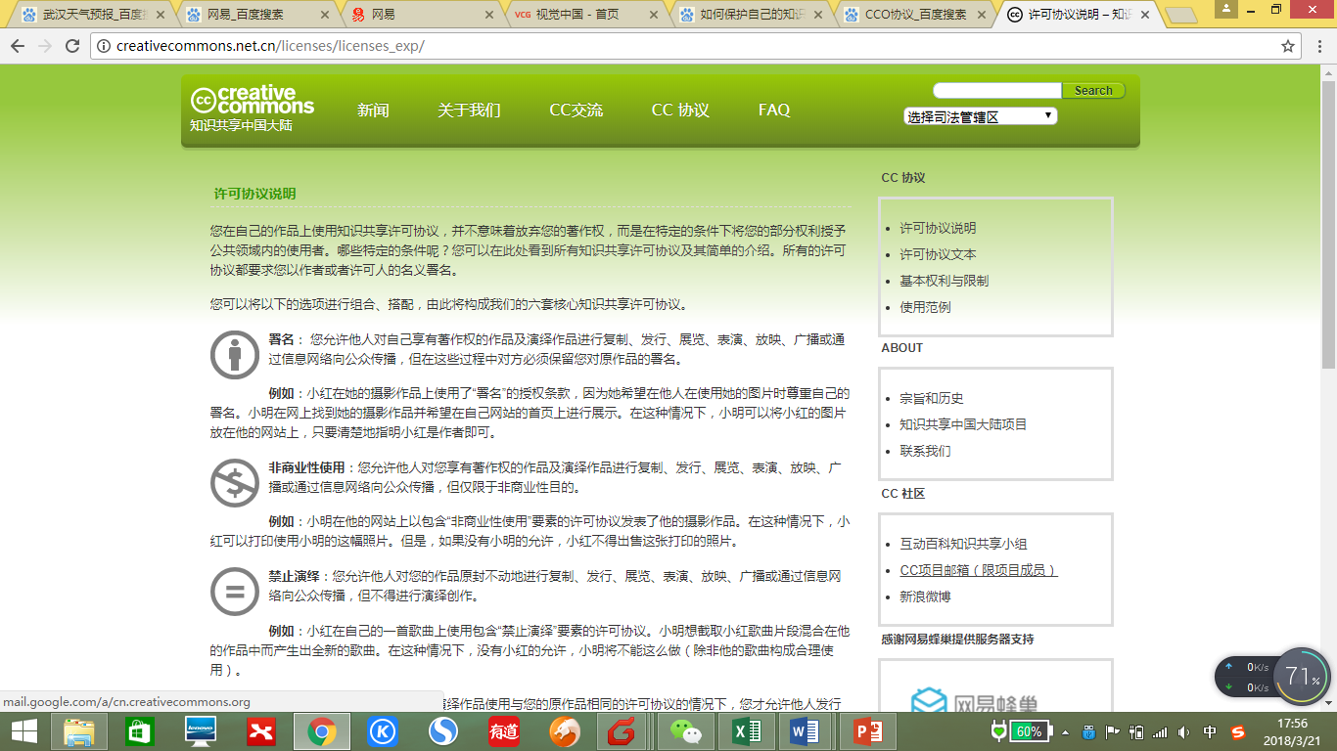

Slide 19
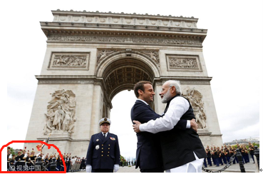
著作权—非文字载体类
1
2
3
注意：即便是做了修改也不能随意使用，依然存在很大的侵权风险。
有署名的图片：
不能免费使用，需要获得所有人或权利人书面许可或向其支付了合理费用。
未署名的图片：
也不能随意使用，要有书面确认。
注明免费或类似字眼的图片：
谨慎使用，防止是诱导使用后要求付费。

Slide 20
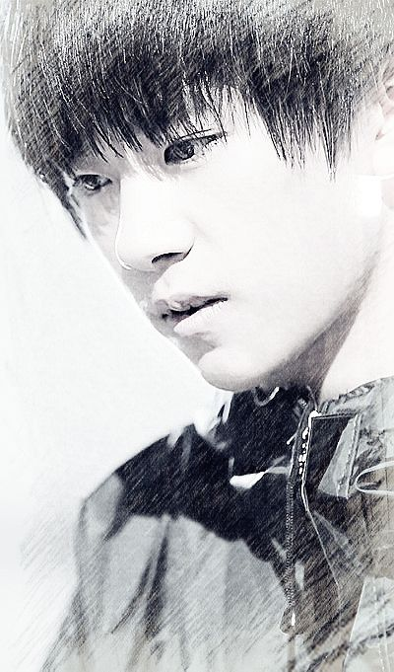
公众人物及明星等的肖像权
1、什么是肖像权？
2、侵犯肖像权的构成要件？
《民法通则》第一百条
最高人民法院《关于贯彻执行〈中华人民共和国民法通则〉若干问题的意见(试行)》第一百三十九条
普通人的肖像权
是否可以随意使用？

Slide 21
著作权（摄影作品）与肖像权（一）
1、什么是摄影作品？
《中华人民共和国著作权法实施条例》的规定：
所谓“摄影作品”，指借助器械，在感光材料上记录客观物体形象的艺术作品。“人像摄影作品”是以特定人物肖像权为客体，通过自己构思、创作，利用感光材料记录人物形象的一种作品。一般情况下，人像摄影作品著作权归摄影者所有。

Slide 22
著作权（摄影作品）与肖像权（二）
2、两者之间：权利的冲突——权利的优先； 一方面，著作权人行使权利亦不能侵犯自然人的肖像权。 先来后到：在没有特殊约定的情况下，使用包含自然人肖像的作品不仅要取得著作权人的许可，还要取得肖像权人的同意。
另一方面，肖像权人在行使权利时不能侵犯著作权人的合法权益。 后来居上：如果没有特殊约定，肖像权人对于固定其肖像的摄影作品不享有任何著作权，因此肖像权人在使用载有其肖像的摄影作品时，必须取得著作权人的许可，且必须在著作权人许可的范围内使用。

Slide 23
著作权—非文字载体类
签署合同
书面授权
3、第三方提供的上述资料的使用，包括项目方、合作方等。

Slide 24
在我司微信公众号，微博、网站等发表文章时，不能大篇幅引用他人原创作品，要加入自己的创作，进行改编。实践中没有一个确定的抄袭认定标准。
“适当引用”指作者在一部作品中引用他人作品的片断。引用非诗词类作品不得超过两千五百字或被引用作品的十分之一，如果多次引用同一部长篇非诗词类作品，总字数不得超过一万字；引用诗词类作品不得超过四十行或全诗的四分之一，但古体诗词除外。凡引用一人或多人的作品，所引用的总量不得超过本人创作作品总量的十分之一，但专题评论文章和古体诗词除外。虽然该细则已经失效，但可以给我们在是否构成抄袭的认定标准上提供参考。
—文化部1984年《图书、期刊版权保护试行条例实施细则》第十五条

Slide 25
PART 03
商业秘密

Slide 26
定义
不为公众所知悉
采取保密措施
1
2
3
能为权利人带来经济利益且具有实用性

Slide 27
商业秘密与专利技术的区别
1）专利技术是公开的（用公开换保护）；
2）商业秘密必须是处于保密状态，一旦公开就成了公有技术，失去了商业价值。
1）专利技术有一定的保护期限；
2）商业秘密是靠持有人自己保密，无所谓保护期限。
1
2
3
4
1）专利技术通常指符合专利法规定而收取的发明、实用新型和外观设计；
2）商业秘密所包含的范围较为庞杂。
1）专利技术需要通过申请获得保护；
2）商业秘密无需申请即按国家法律受到保护，但要能证明商业秘密的存在。

Slide 28


商业秘密的保护（一）
中华人民共和国民法通则； 中华人民共和国反不正当竞争法；
中华人民共和国刑法； 中华人民共和国劳动合同法；
中华人民共和国劳动法； 中华人民共和国科学技术进步法
中华人民共和国促进科技成果转化法。

Slide 29
商业秘密的保护（二）
对于我们自己的商业秘密，应该采取严格的保密措施，例如建议按照信息登记建立保密制度进行管理、采取技术措施进行加密等；
若员工向公司之外的任何第三方索要文件资料的（不鼓励这种做法），但需要时应该怎么做？
答：在非工作时间且不得使用公司邮箱，以免引发对方公司提出窃取商业秘密的风险；

Slide 30
商业秘密的保护（二）
员工对于工作中接触的所有文件资料，应当仅在公司内部使用，且不得向公司其他无需知晓相关信息的同事传播、散发或以其他任何方式透露；
对外业务要有保密意识，对于商业秘密的提供，应签订保密协议，宣讲时尽量不留书面文件或电子文档，所有必须交付的资料（无论何种载体形式）应注明信息等级；

Slide 31
商业秘密的保护（二）
在对外发送文件资料信息时，
首先，确定是否可发送（公司可能对该等文件资料信息负有保密义务，非经提供方书面许可不得向任何第三方透露）；
其次，确认可发送的应在文件资料上注明“机密、请勿扩散”或类似字眼。

Slide 32
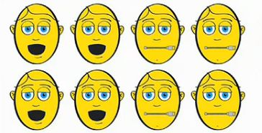
信息保密无小事，人人都是责任人（一）
劳动合同法相关规定；
和个人职位高低，薪酬多少无关，而在于你的工作职责；
无论在职或离职，都要做好保密工作；
没有保密协议、竞业限制或禁止条款，就有恃无恐了？NO,NO,NO，可参考《反不正当竞争法》第二条第一款规定：“经营者在生产经营活动中，应当遵循自愿、平等、公平、诚信的原则，遵守法律和商业道德。”

Slide 33
信息保密无小事，人人都是责任人（二）
部门 | 保护好自己的秘密哦
冲在前锋的顾问们 | 客户信息，对客合同
全能的互联网团队 | 市场计划，渠道返佣，第三方合同（一般会有保密约定），
保驾护航的CRM中心 | 客户信息
兢兢业业的项目团队 | 客户信息、项目资料
暖心的人事行政小姐姐们 | 组织架构，员工薪资，提成方案
精打细算的财务团队 | 对客合同，员工薪资，提成方案，财务资料（财务账目、会计凭证、审计报告等），
研发小哥哥和一位小姐姐 | 源代码，软件开发、测试手段、应用开发等；

Slide 34
信息保密无小事，人人都是责任人（二）
后果很严重：
一旦泄露前雇主商业秘密或贸然闯入竞业禁止领域，给用人单位造成损失的，很可能面临前雇主的大额侵权损失索赔；严重的，还可能触犯刑律；
（最高院判决：无论是否离开用人单位都应当本着诚实的商业原则，在合理期间以默式的方式保守用人单位的商业秘密。）

Slide 35
信息保密无小事，人人都是责任人（二）
可能会触发侵犯商业秘密罪，：
a. 以不正当手段获取；
b. 披露、使用或允许他人使用以上述手段获取的商业秘密；
c. 违反约定或违反权利人有关保守商业秘密的约定而使用、披露或允许他人使用其所掌握的商业秘密。

Slide 36
PART 04
怎么做？

Slide 37
我们应该怎么做？
坚固自己的盾，抵御他人的攻击。
TIPS
1、非文字载体类：获得授权是关键；
2、文字载体类：首先鼓励、坚持原创，其次，取其精华、二度创作；
3、商业秘密：保密自己的（仅限于公司内部使用，且不得向其他无需知晓相关信息的员工散播），有技巧的打听别人的（非工作时间、非工作邮箱）；
4、办公软件/字体：优先使用免费的，少量使用非正版的；（免费中文字体：方正黑体、方正书宋、方正仿宋、方正楷体；开源中文字体：思源黑体、思源宋体；开源英文字体：Google Fonts（Roboto））
5、遇到不同知识产权问题时的解决途径，
软件类: westwang@hinabian.com、
图片和字体: skytan@hinabian.com、
以上均需抄送法务：cathychen@hinabian.com：
6、在接到声称公司侵权或类似电话、邮件或函件的时候，如何处理？

Slide 38

我们应该怎么做，锋利自己的矛，可以攻击他人？
1、能进攻（自己要有利器，我们的矛要锋利）；
2、有机会进攻（找到“敌人”的弱点/漏洞），证据的搜集保存很重要。

Slide 39
PART 05
随堂测试

Slide 40
随堂测试
1、只有一份License，但在多人机器上多次使用？
2、公司产品广告、公众号、推广活动中引用他人的图片、照片或音乐，或使用他人的录音、录像等表演片段？反正是从网上搜的，也没有署名。

Slide 41
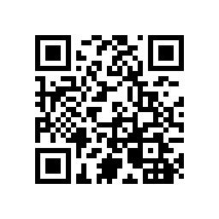
感谢您的观看
THANK YOU FOR YOUR WATCHING

